Slide 2
ИЗ ИСТОРИЈЕ ОДБОЈКЕ
ОДБОЈКА КАО СПОРТ СЕ ПОЈАВЉУЈЕ У САД-у 1985.године
ЊЕН ИДЕЈНИ ТВОРАЦ ЈЕ ВИЛИЈАМ Г. МОРГАН
СПОЈИО ЕЛЕМЕНТЕ КОШАРКЕ, БЕЈЗБОЛА, ТЕНИСА И РУКОМЕТА И КРЕИРАО НОВУ ИГРУ КОЈУ ЈЕ НАЗВАО МИНТОНЕТЕ А НЕШТО КАСНИЈЕ И ОДБОЈКОМ.
ЖЕЉА МУ ЈЕ БИЛА ДА СМАЊИ КОНТАКТЕ У ИГРИ У ОДНОСУ НА КОШАРКУ

Slide 3
ИЗ ИСТОРИЈЕ ОДБОЈКЕ
НА ПОЧЕТКУ ЈЕ БИЛА ТЕНИСКА МРЕЖА ПОДИГНУТА НА ВИСИНУ 198,12 цм, ТАМАН ТОЛИКО ДА БУДЕ ИЗНАД ЉУДСКИХ ГЛАВА.
ПРВА ОДБОЈКАШКА УТАКМИЦА ЈЕ ОДИГРАНА
07.јула 1896.године НА СПРИНГФИЛД КОЛЕЏУ

Slide 4
ИЗ ИСТОРИЈЕ ОДБОЈКЕ
НА ОВИМ ПРОСТОРИМА ОДБОЈКА СЕ ПРВИ ПУТ ПОЈАВЉУЈЕ 1924.године У БЕОГРАДУ.
ВИЛИЈАМ ВАЈЛЕНД (САД) ДОНИО ОДБОЈКАШКУ ЛОПТУ И ОДРЖАО СЕМИНАР О ОДБОЈЦИ КАО СПОРТУ.
СВЈЕТСКА ОДБОЈКАШКА АСОЦИЈАЦИЈА (ФИВБ) ОСНОВАНА ЈЕ 1947.године, А ДАНАС БРОЈИ 222 ЧЛАНИЦЕ.

Slide 5
ИЗ ИСТОРИЈЕ ОДБОЈКЕ
ПРВО СВЈЕТСКО ПРВЕНСТВО ЗА МУШКАРЦЕ ЈЕ ОРГАНИЗОВАНО 1949.године , А ЗА ЖЕНЕ 1952.године.
ОДБОЈКА СЕ ПРВИ ПУТ У СЛУЖБЕНОМ ПРОГРАМУ ПОЈАВИЛА НА ОЛИМПИЈСКИМ ИГРАМА
У ТОКИЈУ 1964.године
НА ОЛИМПИЈСКИМ ИГРАМА У АТЛАНТИ 1996.године
У ПРОГРАМ ЈЕ УКЉУЧЕНА И ОДБОЈКА НА ПИЈЕСКУ.

Slide 6
ОДБОЈКА У РЕПУБЛИЦИ СРПСКОЈ
У РАТНИМ УСЛОВИМА УНИШТЕН ЈЕ МОДЕРАН ОДБОЈКАШКИ СИСТЕМ „ВЕЛИКЕ“ ЈУГОСЛАВИЈЕ.
НА ТИМ РАЗВАЛИНАМА ЋЕ УБРЗО У РЕПУБЛИЦИ СРПСКОЈ НАСТАТИ НОВА ОДБОЈКАШКА ОРГАНИЗАЦИЈА, ОСРС (1993.године) ЧИЈИ ЋЕ ОСНОВНИ ЗАДАТАК БИТИ ДА СОПРТСКЕ ДВОРАНЕ ВРАТЕ ПРАВОЈ НАМЈЕНИ И ДА У ЊИМА ПОНОВО ЗАГОСПОДАРЕ АПЛАУЗИ, ПОБЈЕДЕ, ПОЕНИ И СЕТОВИ.

Slide 7
ОДБОЈКА У РЕПУБЛИЦИ СРПСКОЈ
КАКВИ СУ БИЛИ УСЛОВИ ЗА ИГРАЊЕ УТАКМИЦА
У ТИМ ВРЕМЕНИМА
СВАКАКО ИЛУСТРУЈЕ ПОДАТАК ДА СУ КЛУБОВИ
БИЛИ ДУЖНИ СА СОБОМ НА ТУРНИР ПОВЕСТИ
СУДИЈУ ИЗ СВОГ ГРАДА,
АКО ЗНАЈУ ЗА ЊЕГА ☺.

Slide 8
СУДИЈСКИ КОЛЕГИЈ СА ФИНАЛНОГ ТУРНИРА ПРВОГ ПРВЕНСТВА СРПСКЕ (жене) игран 16.-17.04.1994.године у зворнику

Slide 10
СУДИЈСКИ КОЛЕГИЈ СА ФИНАЛНОГ ТУРНИРА ПРВОГ ПРВЕНСТВА СРПСКЕ (МУШКАРЦИ) игран 23.-24.04.1994.године у БАЊА ЛУЦИ

Slide 12
ОСНИВАЊЕ УОС ОСРС
ПОСЛИЈЕ ПРВЕ ТАКМИЧАРСКЕ СЕЗОНЕ БИЛИ СУ
СТВОРЕНИ УСЛОВИ ЗА ИНТЕРЕСНО ОРГАНИЗОВАЊЕ
ОДБОЈКАШКИХ СУДИЈА.
НА КАМПУ „ПЛИТВИЦЕ“ 1994.ГОДИНЕ ДОНЕСЕНА ОДЛУКА О ОСНИВАЊУ УДРУЖЕЊА ОДБОЈКАШКИХ СУДИЈА.

Slide 13
ОСНИВАЊЕ УОС ОСРС
ЗА ПРВОГ ПРЕДСЈЕДНИКА УДРУЖЕЊА ИЗАБРАН САВЕЗНИ СУДИЈА ДУШКО ОВУКА ИЗ БАЊА ЛУКЕ.
ЧЛАНОВИ ОДБОРА СУ БИЛИ ЈОШ СЛОБОДАН НИКИЋ ИЗ БРЧКОГ И БРАНИСЛАВ БОШЊАК ИЗ БРОДА.

Slide 15
ОСНИВАЊЕ УОС ОСРС
ЗНАЧАЈАН ДОПРИНОС РАЗВОЈУ УДРУЖЕЊА ДАЛИ СУ ОДБОЈКАШКИ РАДНИЦИ ИЗ СРБИЈЕ:
МИЛОМИР ЂУРИЋ (НОВИ САД),
МИЋАН ИЛИЋ (БЕОГРАД),
ДЕЈАН ЈОВАНОВИЋ (БЕОГРАД),
МИЛОРАД ПОПОВИЋ (СРЕМСКИ КАРЛОВЦИ),
ЈУГОСЛАВ СПАСИЋ (НОВИ САД)
И МНОГИ ДРУГИ.

Slide 18
ОСНИВАЊЕ УОС ОСРС
СУДИЈСКА ОРГАНИЗАЦИЈА ДАЛА ЈЕ ЗНАЧАЈАН ДОПРИНОС У ОМАСОВЉАВАЊУ
СУДИЈСКОГ КАДРА У ПРВОМ РЕДУ ИЗ
РЕДОВА ОДБОЈКАША И ОДБОЈКАШИЦА,
У ПОЧЕТКУ ПРИ ЗАЛАСКУ ИГРАЧКЕ КАРИЈЕРЕ,
А КАСНИЈЕ И НА САМОМ ПОЧЕТКУ КАРИЈЕРЕ.

Slide 20
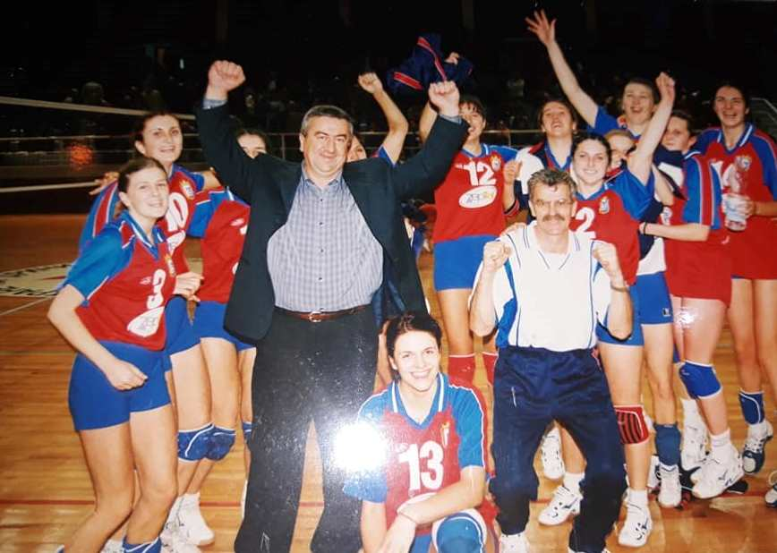

Slide 21
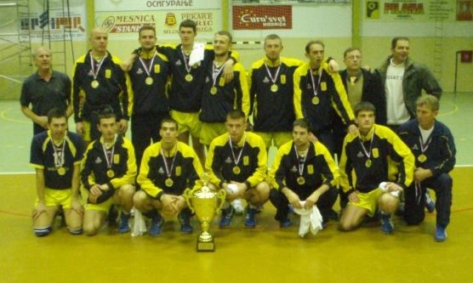

Slide 22
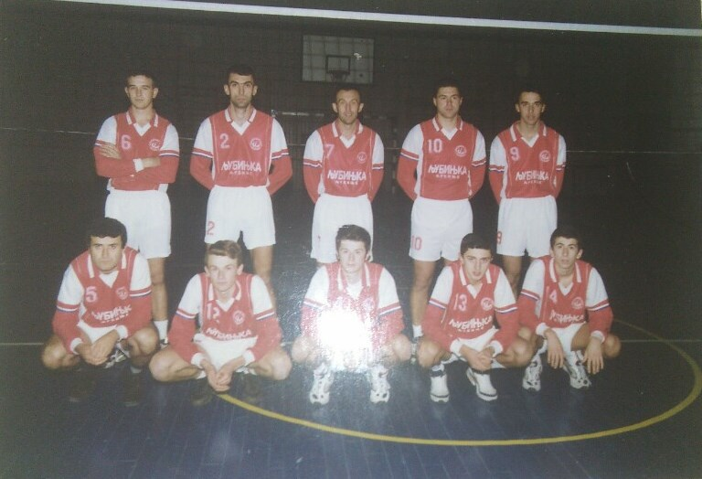

Slide 25
ДОСАДАШЊИ ПРЕДСЈЕДНИЦИ УОС ОСРС
ДУШКО ОВУКА (1994-1998)
СЛОБОДАН НИКИЋ (1998-2001)
ДУШКО ОВУКА (2001-2013)
ДАРКО САВИЋ (2013-2014)
НИКОЛА КОЗИЋ (2014- до сад)

Slide 26
ДОСАДАШЊИ СЕКРЕТАРИ УОС ОСРС
ЗДРАВКО РУЖЕЛА (-19.01.2009.)
НИКОЛА КОШЕВИЋ ( 19.01.2009. – 28.12.2013.)
БОЈАНА ЧОЛИЋ ex. НОВАКОВИЋ (28.12.2013. – 15.06.2014.)
ЈЕЛЕНА РИСТИВОЈЕВИЋ КУЗМАНОВИЋ (15.06.2014. - )

Slide 27
ЕВИДЕНЦИЈА СЛУЖБЕНИХ ЛИЦА НА ЛИСТАМА УОС ОС РС
Р. БР. | СУДИЈСКИ ОДБОР | ПЛс | ПЛд-к | Ас | Ад-к | Бс | Мс | УКУПНО
1 | Бања Лука | 3 | 2 | 4 |  | 6 | 1 | 15
2 | Бијељина |  |  | 2 |  | 1 | 1 | 3
3 | Билећа |  |  | 2 |  |  |  | 2
4 | Брчко | 1 |  |  |  | 3 | 1 | 4
5 | Вишеград |  |  | 1 |  |  |  | 1
6 | Гацко |  |  | 1 |  | 1 | 1 | 2
7 | Градишка | 1 |  | 1 |  | 2 |  | 4
8 | Дервента и Брод |  |  |  |  |  |  | 0
9 | Добој | 1 |  | 1 |  | 1 |  | 3
10 | Зворник |  | 1 | 1 |  |  |  | 2
11 | Источно Н.Сарајево |  |  | 3 | 1 | 2 | 1 | 6
12 | Лопаре и Угљевик |  | 1 |  |  | 1 |  | 2
13 | Љубиње | 3 | 1 |  |  | 2 |  | 6
14 | Модрича | 2 | 1 | 3 |  | 2 |  | 8
15 | Мркоњић Град | 1 |  |  |  | 1 |  | 2
16 | Обудовац и Пелагићево |  |  |  |  | 2 |  | 2
17 | Пале | 1 |  | 2 | 2 | 3 | 1 | 8
18 | Приједор |  |  | 1 |  | 1 |  | 2
19 | Прњавор |  |  |  | 1 |  |  | 1
20 | Рогатица |  |  |  |  | 1 |  | 1
21 | Рудо |  |  |  |  | 1 |  | 1
22 | Соколац и Х.Пијесак |  |  |  |  | 2 |  | 2
23 | Фоча |  |  | 1 | 1 | 1 |  | 3
24 | Лакташи |  |  |  |  | 2 |  | 2
25 | Чајниче |  |  |  |  | 1 |  | 1
 | УКУПНО | 13 | 6 | 23 | 5 | 36 | 6 | 83

Slide 28
СЛУЖБЕНА ЛИЦА УОС ОСРС НА ЛИСТАМА ПО РСО
Р. БР. | РСО | ПЛс | ПЛд-к | Ас | Ад-к | Бс | МС | УКУПНО
1 | Бања Лука | 4 | 2 | 4 | 1 | 8 | 1 | 20
2 | Приједор | 1 | 0 | 2 | 0 | 3 | 0 | 6
3 | Добој | 3 | 1 | 4 | 0 | 5 | 0 | 13
4 | Семберија и БД | 1 | 2 | 2 | 0 | 4 | 2 | 11
5 | Сарајево-Романија | 1 | 0 | 5 | 3 | 9 | 2 | 20
6 | Херцеговина | 3 | 1 | 4 | 1 | 3 | 1 | 13
 | УКУПНО | 13 | 6 | 21 | 5 | 32 | 6 | 83

Slide 29
ЖЕНЕ НА ЛИСТАМА СЛУЖБЕНИХ ЛИЦА УОС ОСРС
Р. БР. | ЛИСТЕ | МУШКАРЦИ |  | ЖЕНЕ |  | УКУПНО | ПРОЦЕНАТ
1 | Судије ПЛ | 10 |  | 3 |  | 13 | 23.08%
2 | Д-К ПЛ | 6 |  | 0 |  | 6 | 0.00%
3 | Судије А | 14 |  | 9 |  | 23 | 39.13%
4 | Д-К А | 3 |  | 2 |  | 5 | 40.00%
5 | Судије Б | 20 |  | 16 |  | 36 | 44.44%
 | УКУПНО | 53 |  | 30 |  | 83 | 36.14%

Slide 30
СТАРОСНА СТРУКТУРА НА ЛИСТАМА СЛУЖБЕНИХ ЛИЦА УОС ОСРС
Р. БР. | ЛИСТЕ | ПРОСЈЕК ГОДИНА
1 | Судије ПЛ | 38.2
2 | Д-К ПЛ | 47.7
3 | Судије А | 31.8
4 | Д-К А | 41.2
5 | Судије Б | 25.3

Slide 31
Тренутно бројно стање уос осрс
83 СЛУЖБЕНА ЛИЦА НА ЛИСТАМА ЗА СТАЛНА ТАКМИЧЕЊА У ОРГАНИЗАЦИЈИ ОСРС
212 СЛУЖБЕНИХ ЛИЦА СА ПЛАЋЕНОМ ЧЛАНАРИНОМ
НА „Ц“ ЛИСТИ
295 УКУПАН БРОЈ СЛУЖБЕНИХ ЛИЦА
УОС ОСРС

Slide 32
КОЛИКО СЕ СТАЊЕ ОД ОСНИВАЊА ПРОМЈЕНИЛО ГОВОРИ У ПРИЛОГ И ЧИЊЕНИЦА ДА СУДИЈЕ ИЗ НАШЕГ УДРУЖЕЊА У ПОСЛЕДЊИХ ПАР ГОДИНИ СУДЕ ЕВРОПСКА ПРВЕНСТВА, ПОЛУФИНАЛЕ ЛИГЕ ШАМПИОНА, ФИНАЛЕ ЕВРОПСКОГ ПРВЕНСТВА У ОДБОЈЦИ НА ПИЈЕСКУ, ФИНАЛЕ ЦЕВ КУПА, ЗАВРШНИЦЕ ЕВРОПСКИХ ПРВЕНСТАВА У МЛАЂИМ КАТЕГОРИЈАМА И МНОГА ДРУГА ЕВРОПСКА И СВЈЕТСКА ТАКМИЧЕЊА.

Slide 33
ТАКОЂЕ, ПРИЈЕ 5 ГОДИНА ЈЕ ПОКРЕНУТ И
САЈТ УОС ОСРС
www.uosrs.org
НА КОМЕ СЕ ОБЈАВЉУЈУ СВЕ АКТУЕЛНОСТИ ИЗ
ОДБОЈКАШКОГ СВИЈЕТА, ЗАНИМЉИВОСТИ, ФОТОГРАФИЈЕ СА УТАКМИЦА И ТУРНИРА,
ДЕЛЕГИРАЊА И ДР.
А НЕКАДА ЈЕ ТО ИЗГЛЕДАЛО ОВАКО

Slide 34
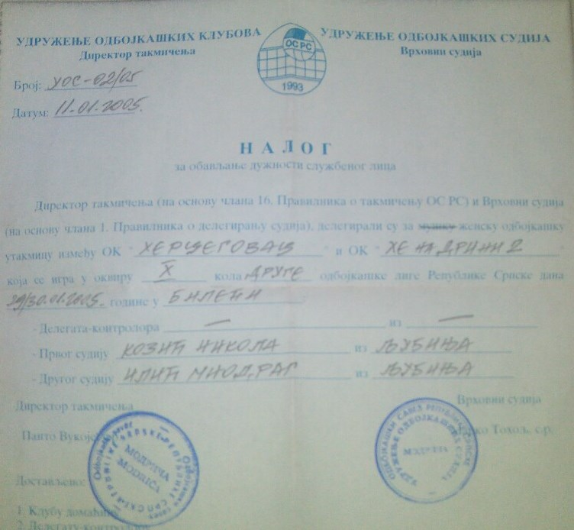

Slide 35
СЕМИНАРи ПРЕД ТАКМИЧАРСКУ СЕЗОНУ

Slide 36
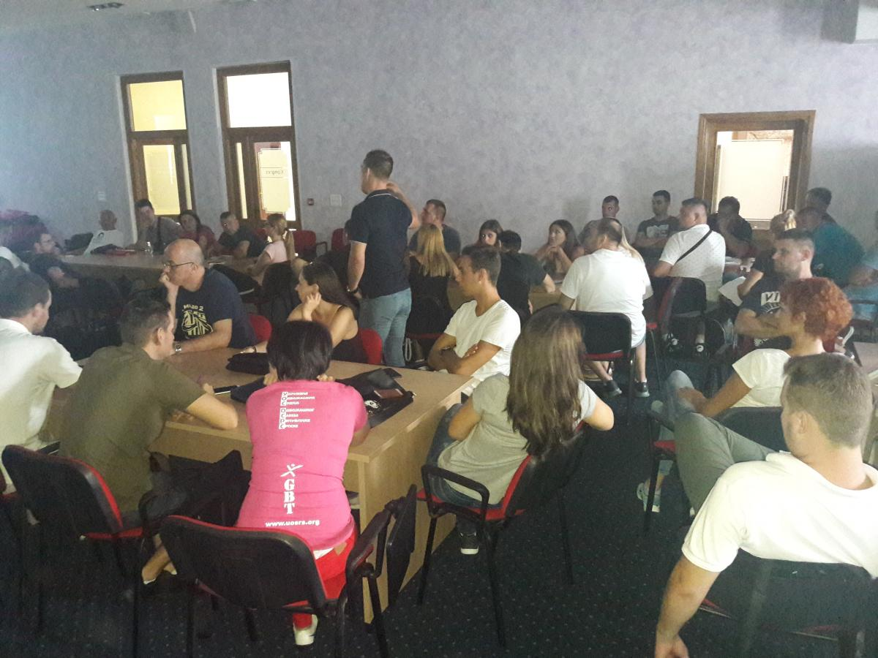
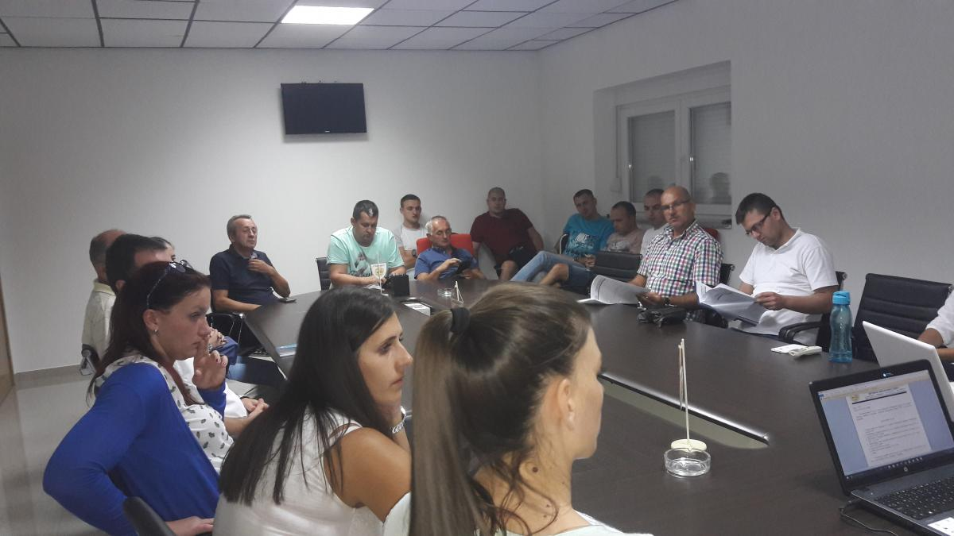
НА КОЈИМА СЕ НАПОРНО РАДИ

Slide 37
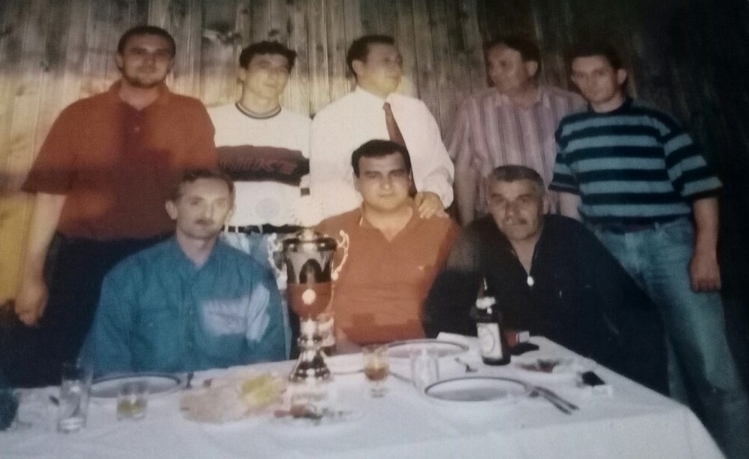
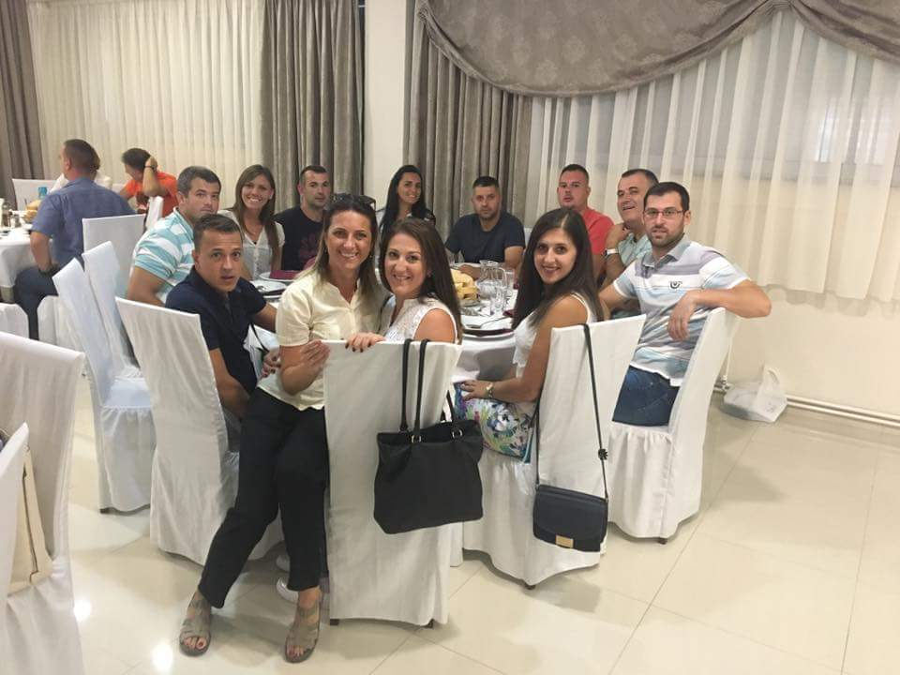
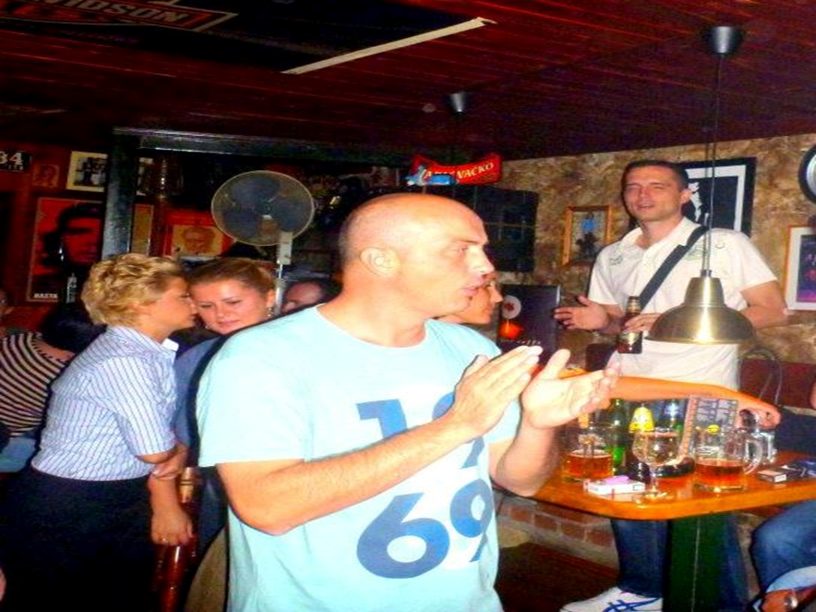
АЛИ И УЖИВА ☺
АЛИ И УЖИВА ☺

Slide 38
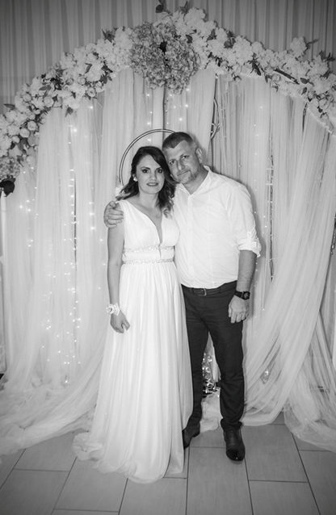
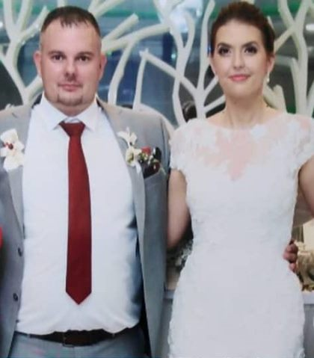
РАЂАЈУ СЕ ЉУБАВИ

Slide 39
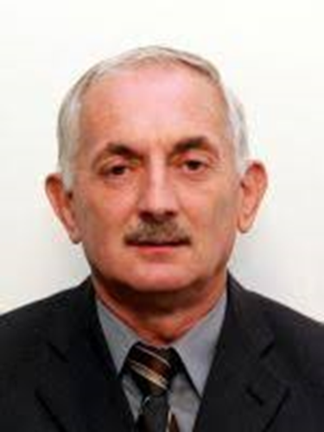
ОПРАШТАМО СА ЧЛАНОВИМА КОЈИ СУ ОТИШЛИ У ЗАСЛУЖЕНУ ПЕНЗИЈУ
МАРКО ТОХОЉ
ИВИЦА ПЕТЕР
РАДОВАН ВРАЧЕВИЋ

Slide 40
ПРИЗНАЊЕ ЗА ДУГОГОДИШЊИ ДОПРИНОС РАДУ УОС ОСРС
РАДОВАН ВРАЧЕВИЋ (1954)
ДЕРВЕНТА
БРОЈ ЛЕГИТИМАЦИЈЕ 26
1988.године-САВЕЗНИ СУДИЈА - САРАЈЕВО
СУДИО I ЛИГУ РС И ПЛ БиХ
ОБАВЉАО ДУЖНОСТ Д-К У ОСРС И ОСБиХ
4 МАНДАТА БИО ЧЛАН СКУПШТИНЕ И 3 МАНДАТА БИО ЧЛАН ПРЕДСЈЕДНИШТВА УОС ОСРС
2 МАНДАТА БИО ЧЛАН ИСПИТНИХ КОМИСИЈА ЗА СТИЦАЊЕ ВИШИХ СУДИСЈКИХ ЗВАЊА

Slide 41
ПРИЗНАЊЕ ЗА ДУГОГОДИШЊИ ДОПРИНОС РАДУ УОС ОСРС
ПОСЛИЈЕ РАТА ОБНОВИО РАД ОК ДЕРВЕНТА
ЈЕДАН ОД ИНИЦИЈАТОРА И ОСНИВАЧА ПИОНИРСКЕ ЛИГЕ У ОСРС
УЧЕСТВОВАО У ОРГАНИЗАЦИЈИ БАЛКАНСКОГ ПРВЕНСТВА ЗА ЈУНИОРКЕ У БАЊА ЛУЦИ
УЧЕСТВОВАО У ОРГАНИЗАЦИЈИ ЕВРОПСКОГ ПРВЕНСТВА ЗА КАДЕТЕ У ЛАКТАШИМА
НА СВЕЧАНОЈ СЈЕДНИЦИ ПОВОДОМ 10 ГОДИНА РАДА И ОСНИВАЊА ОСРС, ДОБИО ПРИЗНАЊЕ „ЗАХВАЛНИЦУ“ ЗА ДОПРИНОС У РАЗВОЈУ ОДБОЈКАШКОГ СПОРТА РС

Slide 42
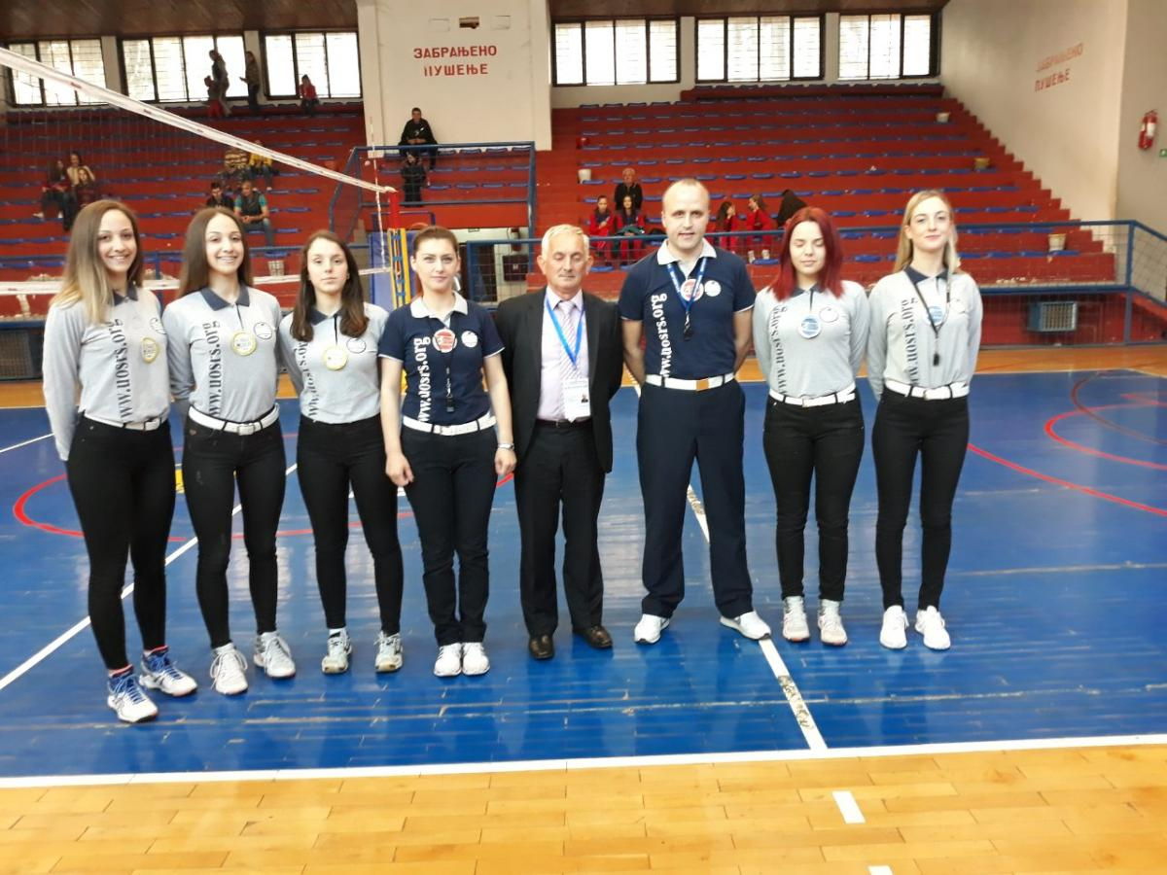

Slide 43
МНОГИ ОДБОЈКАШКИ РАДНИЦИ, КРОЗ РАД УДРУЖЕЊА ОДБОЈКАШКИХ СУДИЈА ОДБОЈКАШКОГ САВЕЗА РЕПУБЛИКЕ СРПСКЕ, ТЕ БРОЈНИМ КОМИСИЈАМА И ОСТАЛИМ РАДНИМ ТИЈЕЛИМА, ОСТАВИЛИ СУ НЕИЗБРИСИВ ПЕЧАТ У НАСТАНКУ И РАЗВОЈУ ОДБОЈКЕ У РЕПУБЛИЦИ СРПСКОЈ У ПРОТЕКЛИХ
25 ГОДИНА ПОСТОЈАЊА.

Slide 45
СВИХ ОВИХ ГОДИНА ПОСТОЈАЊА УОС ОСРС ЈЕ ИМАО ОДЛИЧНУ САРАДЊУ И ПОДРШКУ У СВОМ РАДУ ОД СТРАНЕ КАНЦЕЛАРИЈЕ ОДБОЈКАШКОГ САВЕЗА РЕПУБЛИКЕ СРПСКЕ И УДРУЖЕЊА ОДБОЈКАШКИХ ТРЕНЕРА РС.

Slide 46
ПЛАКЕТА ЗА ДУГОГОДИШЊУ САРАДЊУ И ПОДРШКУ У РАДУ УОС ОСРС
ОСРС
(1993)
МОДРИЧА
www.os-rs.org

Slide 47
ПЛАКЕТА ЗА ДУГОГОДИШЊУ САРАДЊУ И ПОДРШКУ У РАДУ УОС ОСРС
УОТ ОСРС
(1998)
www.uotrs.ba

Slide 48
ОПРАШТАМО И СА ОНИМА КОЈИ СУ НАС НА ЖАЛОСТ ЗАУВИЈЕК НАПУСТИЛИ
ЗДРАВКО РУЖЕЛА
ЗОРАН УБИПАРИПОВИЋ

Slide 49
ПОСХУМНО ПЛАКЕТУ ДУГОГОДИШЊЕМ ЧЛАНУ УОС ОСРС
ЗДРАВКО РУЖЕЛА
(1947-2011)
БАЊА ЛУКА
БРОЈ ЛЕГИТИМАЦИЈЕ 2
1966.године – ОДБОЈКАШКИ СУДИЈА
1970.године – РЕПУБЛИЧКИ СУДИЈА
1975.године – САВЕЗНИ СУДИЈА
ДУГОГОДИШЊИ СЕКРЕТАР УОС ОСРС

Slide 51
ПОСХУМНО ПЛАКЕТУ ДУГОГОДИШЊЕМ ЧЛАНУ УОС ОСРС
ЗОРАН УБИПАРИПОВИЋ
(1983-2018)
БАЊА ЛУКА – ПРИЈЕДОР-БИЈЕЉИНА
БРОЈ ЛЕГИТИМАЦИЈЕ 668
2007.године – ОДБОЈКАШКИ СУДИЈА
2010.године – РЕПУБЛИЧКИ СУДИЈА
2012.године – САВЕЗНИ СУДИЈА

Slide 52
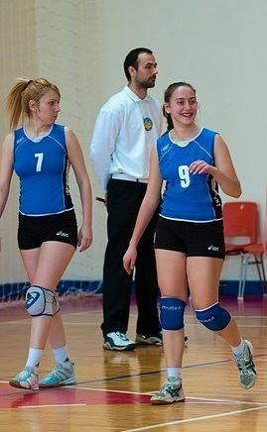

Slide 53
СРЕЋНО НАМ

